Slide 1
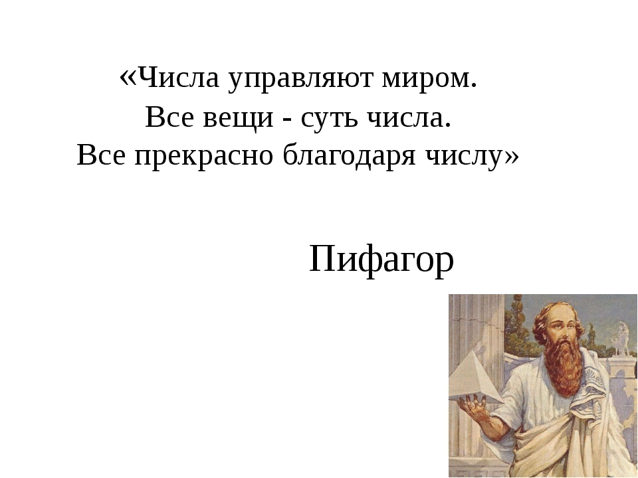

Slide 2
13 * 7 =
91
15 * 13 =
195
72 : 3 =
24
216
26 * 5 =
130
12 * 18 =
86 : 2 =
43
17 * 4 =
14 * 17 =
238
84 : 3 =
28
68
34 * 5 =
170
11 * 16 =
176
48 : 4 =
12

Slide 3
Задачи
Вес 3 амурских горалов 81 кг. Какова масса 5 амурских горалов?
Амурский тигр пробегает за 5 часов 400 км. Какова скорость амурского тигра?
4
5 рациона амурского кота являются мелкие грызуны, что составляет 240 грамм. Сколько грамм ежедневно съедает амурский кот?

Slide 4
1. Содержание
2. Форма
3. Действие

Slide 5
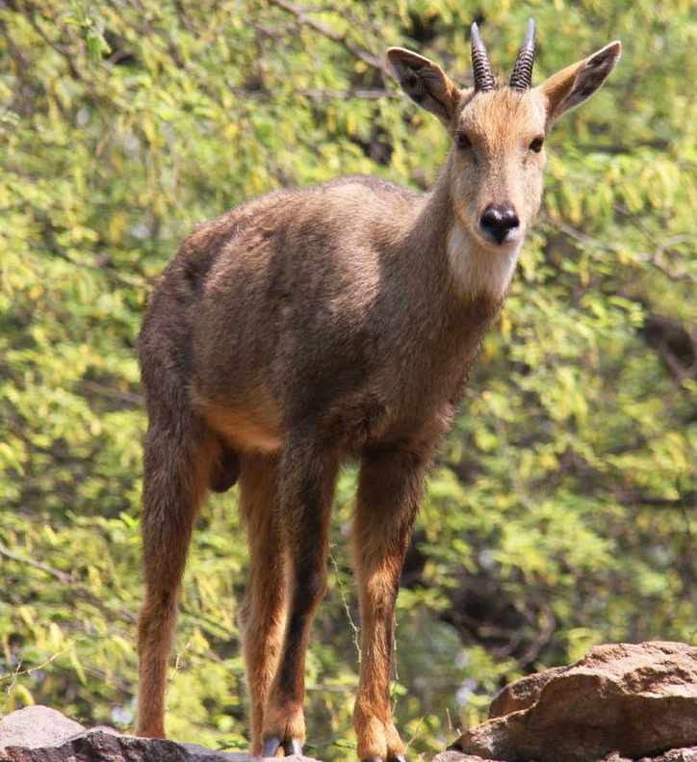

Slide 6


